Slide 1
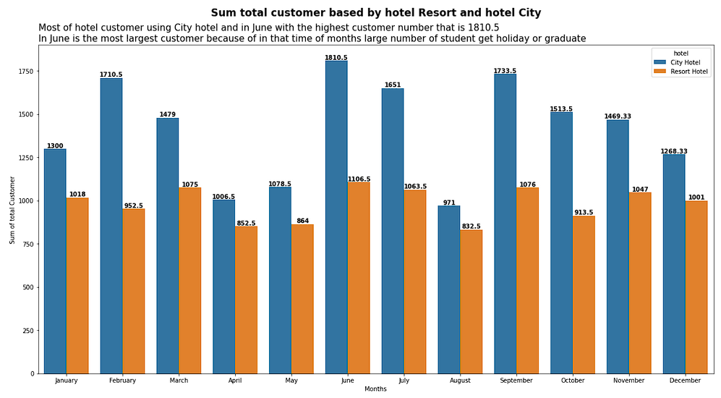
Monthly Hotel Booking Analysis Based on Hotel Type
Insight
Pada saat memasuki bulan Juni dapat diberikan suatu kupon pelajar untuk meningkatkan customer hotel, dan juga dapat diberikan voucher pada waktu akhir tahun karena pada saat itu terdapat libur tahun baru atau natal

